Slide 1
大台中交通安全資訊圖表網站
指導老師：鄧佩珊教授
組員：陳韋傑、包翰軒、程奕瑄、莊詠淳

Slide 2
目錄
CONTENTS
01
02
03
專題主旨
資料蒐集
介面說明
04
05
06
作品設計
網頁架構
工作分配

Slide 3
專題主旨
Subject
主旨
動機
目的

Slide 4
主旨
Subject
為了更加簡單直白的點出危險的路段及地區，我們製作了提供動態圖表的網頁，明瞭的告訴使用者那些路口頻傳事故、哪些地區長期以來發生車禍，並提供方便的資訊卡針對高危地區的道路安全分析，比如增設號誌、加強取締等等，也可以顯示該的最常事故的原因，加以探討。

Slide 5
動機
Motivation
每年都有大學生出事故，他們可能是從外縣市來的同學，對台中不熟，所以想開發一個網站，簡單的分類並標示哪些路段易出事故，幫助他們迴避危險地區。
政府每年公布出來的數據令人麻木，難以理解其中的含意，我們繪製成圖表後，讓大家知道，我們周遭的交通就是這麼危險，不能再忽視。

Slide 6
目的
Purpose
讓外地人快速掌握台中的交通狀況，並呼籲大家要有良好的駕駛行為，希望能夠減少台中的事故率，警醒對交通安全漠不關心的人們。

Slide 7
資料蒐集
Information
道安資訊查詢網
交通安全入口網
警政署官方統計道路交通事故

Slide 8
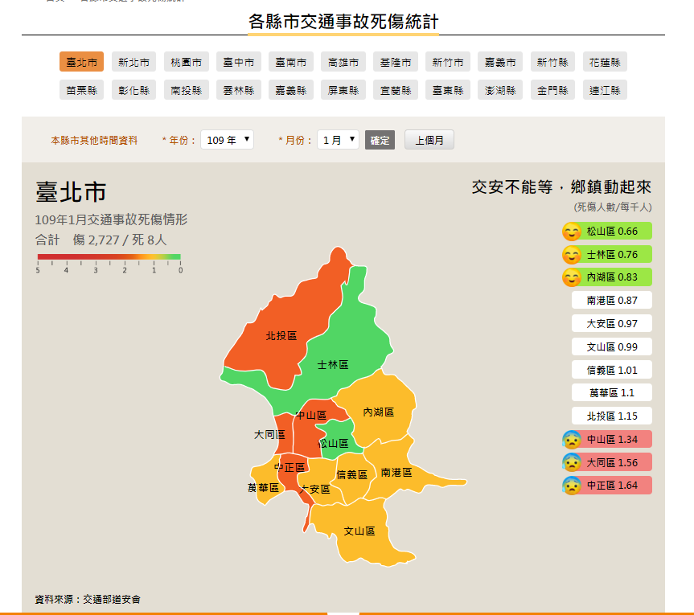
資料
Information
交通安全入口網
100年至109年道路事故
縣市分布
詳細地區
死傷人數
https://168.motc.gov.tw/countrydeadhurt/%E8%87%BA%E5%8C%97%E5%B8%82#

Slide 9
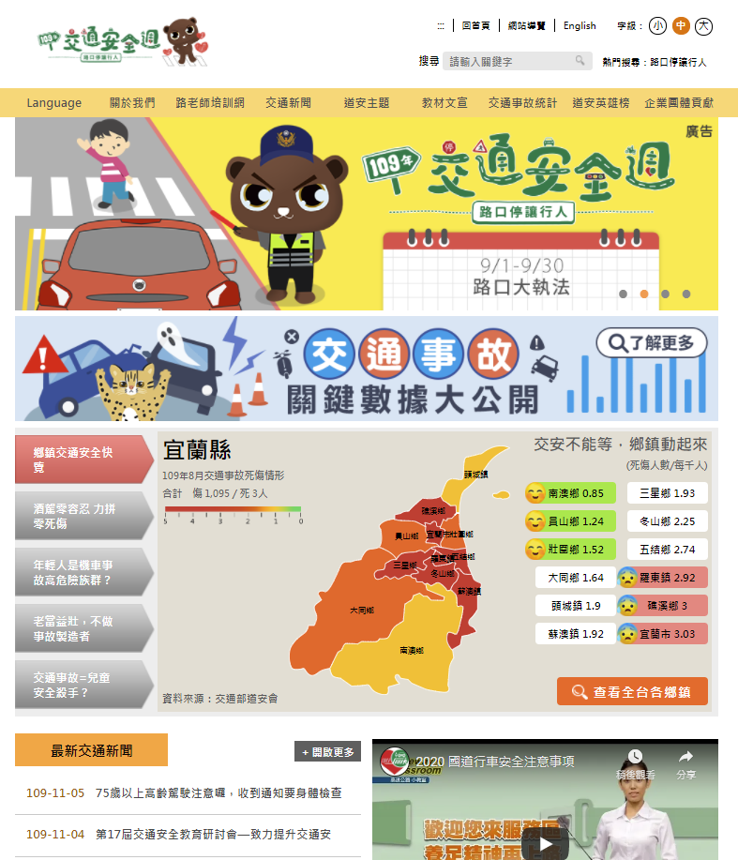
交通安全入口網
100年至109年道路事故
縣市分布
詳細地區
死傷人數
https://168.motc.gov.tw/countrydeadhurt/%E8%87%BA%E5%8C%97%E5%B8%82#

Slide 10
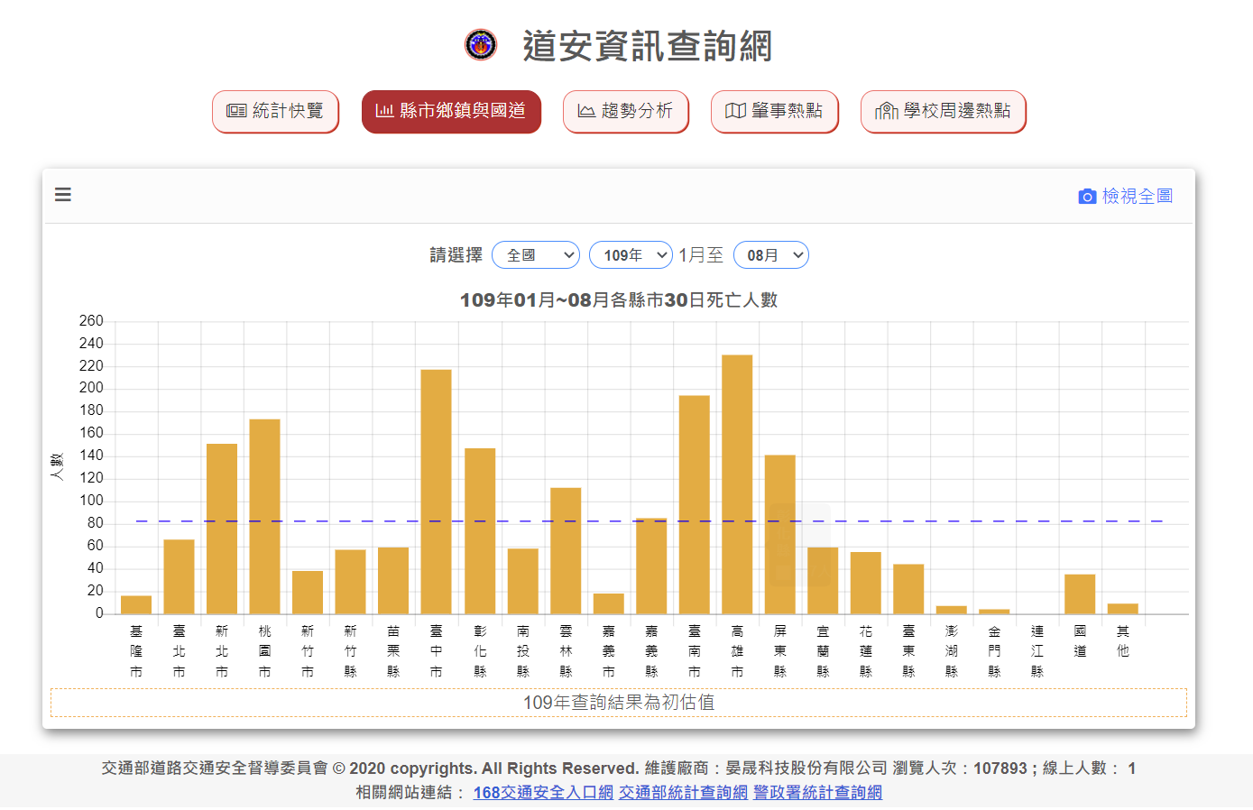
資料
Information
道安資訊查詢網
98年至109年道路事故
縣市分布
死傷人數
事故成因
https://roadsafety.tw/Dashboard/Custom?type=%E7%B5%B1%E8%A8%88%E5%BF%AB%E8%A6%BD

Slide 11
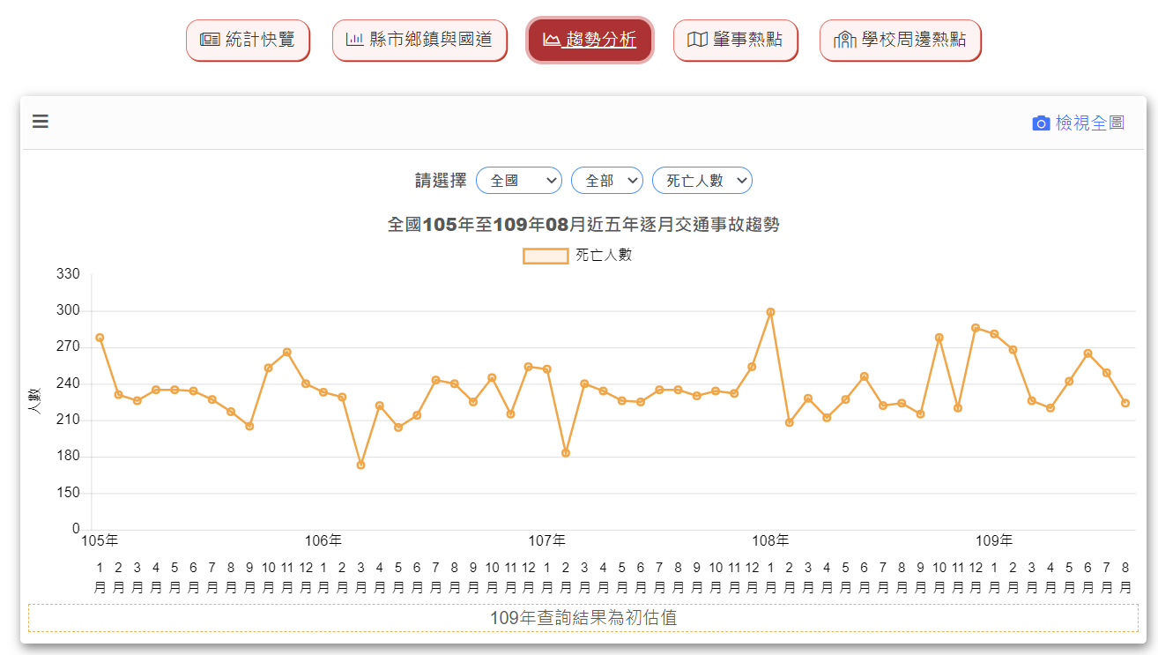
資料
Information
道安資訊查詢網
98年至109年道路事故
縣市分布
死傷人數
事故成因
https://roadsafety.tw/Dashboard/Custom?type=%E7%B5%B1%E8%A8%88%E5%BF%AB%E8%A6%BD

Slide 12
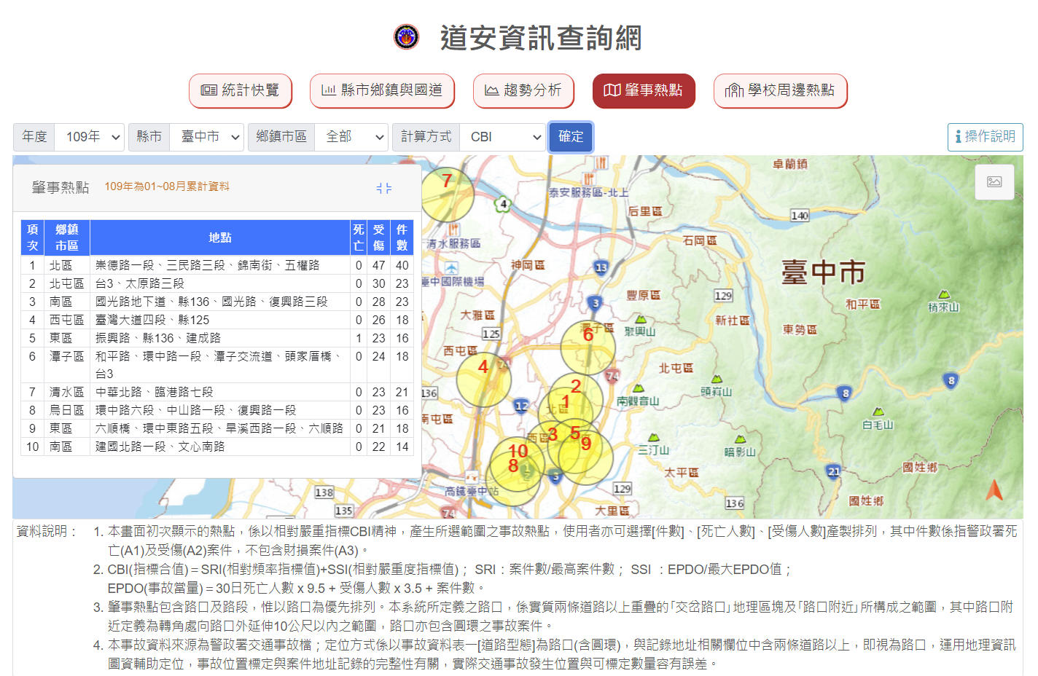
資料
Information
道安資訊查詢網
98年至109年道路事故
縣市分布
死傷人數
事故成因
https://roadsafety.tw/Dashboard/Custom?type=%E7%B5%B1%E8%A8%88%E5%BF%AB%E8%A6%BD

Slide 13
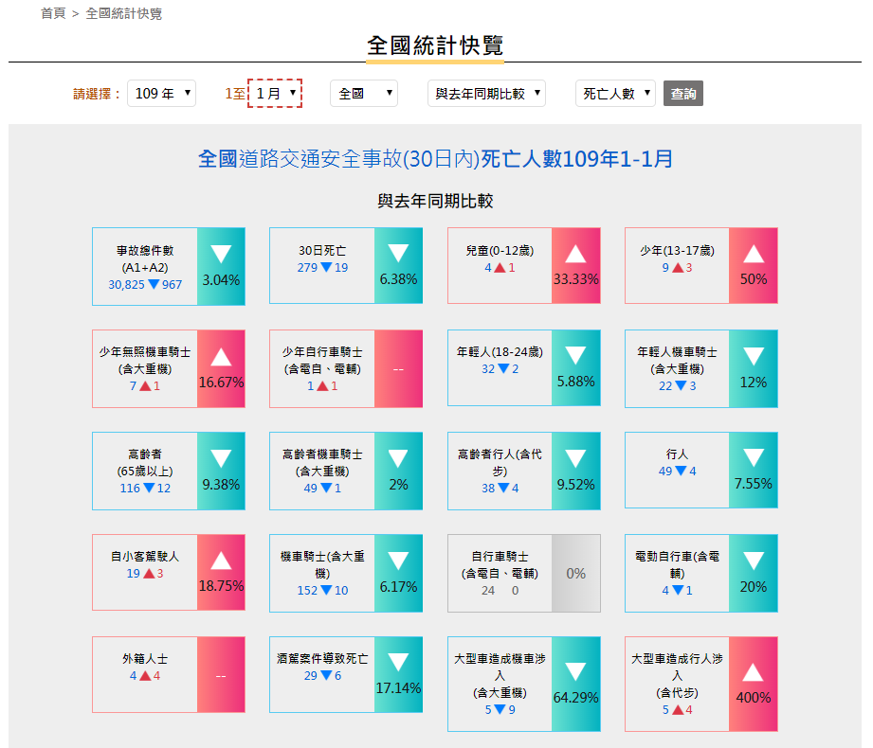
資料
Information
道安資訊查詢網
98年至109年道路事故
縣市分布
死傷人數
事故成因
https://roadsafety.tw/Dashboard/Custom?type=%E7%B5%B1%E8%A8%88%E5%BF%AB%E8%A6%BD

Slide 14
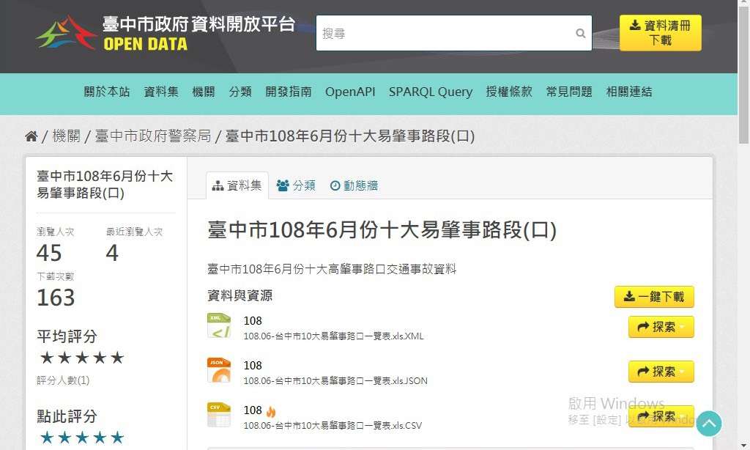
資料
Information
台中市政府資料開放平台
道路事故排名統計
路口名稱
事故級別
肇事件數
主要肇因
https://opendata.taichung.gov.tw/

Slide 15
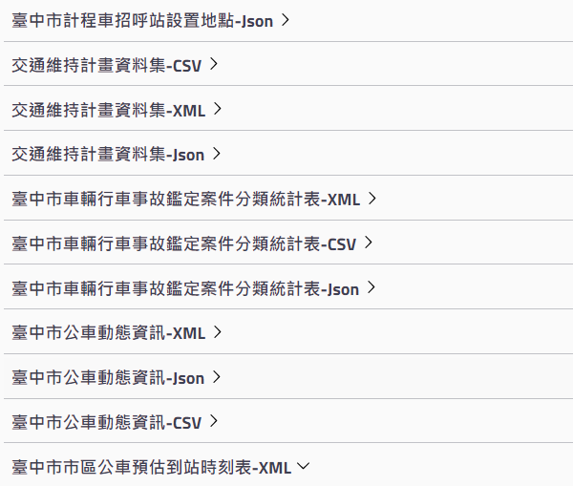
資料
Information
台中市政府資料開放平台
API欄目
路口名稱
事故級別
肇事件數
主要肇因
https://opendata.taichung.gov.tw/

Slide 16
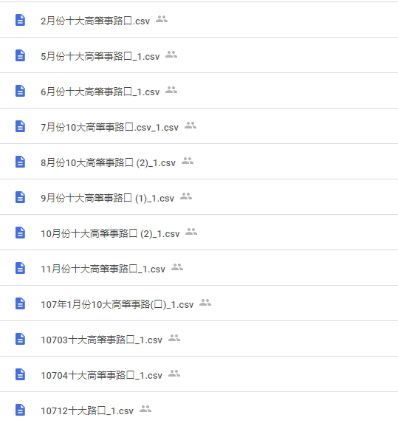
資料
Information
十大肇事路段節錄
路口名稱
事故級別
肇事件數
主要肇因
https://opendata.taichung.gov.tw/

Slide 17
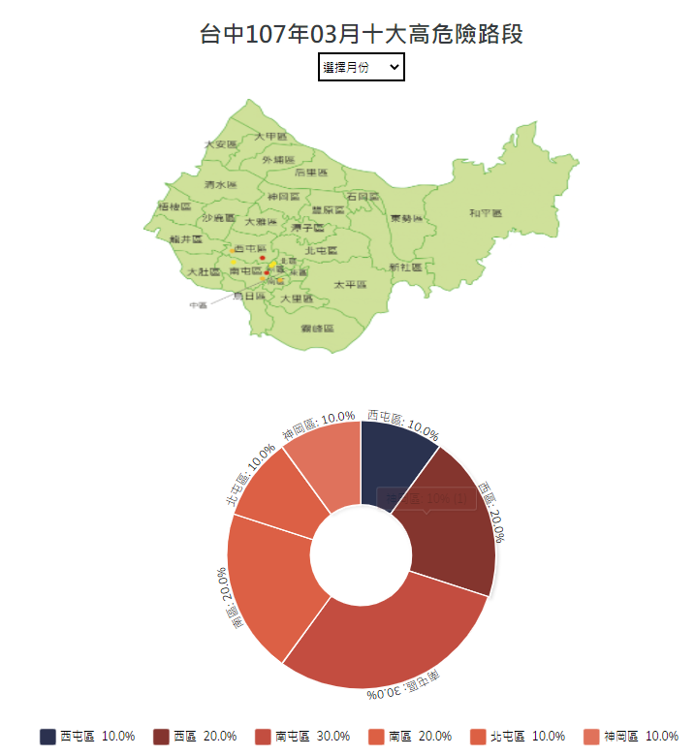
資料
Information
高危路段專欄
路口名稱
肇事地點
肇事件數

Slide 18
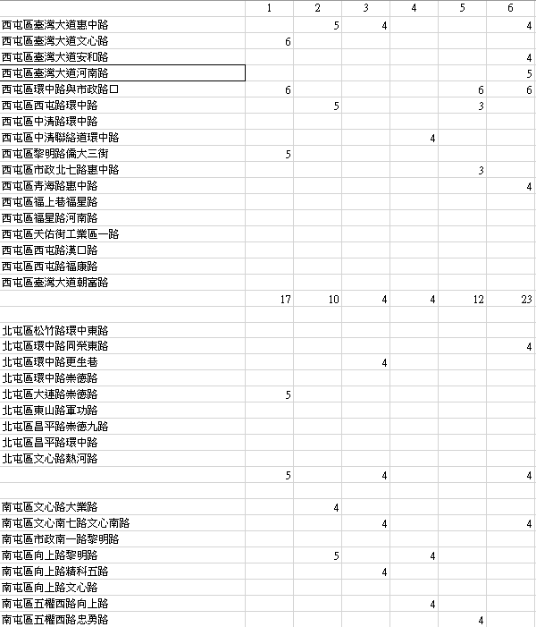
資料
Information
107高危路段數據統整
節錄自我們整理的107高危路段數據統整，我們不只是單純下載貼上政府提供的資訊，還要再從當中分析、歸納出重點。

Slide 19
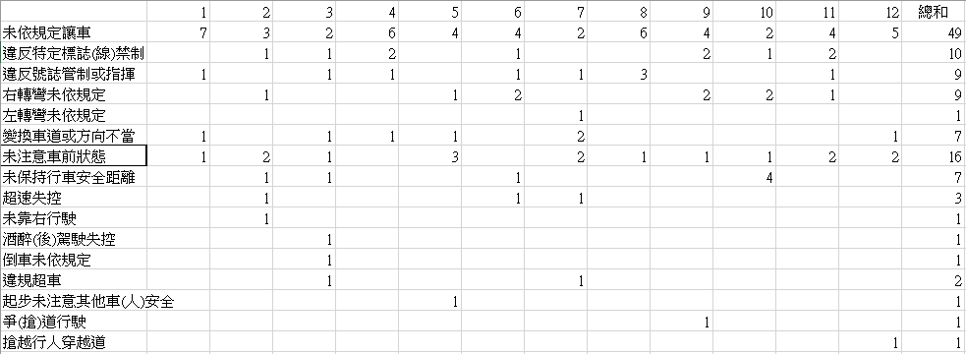
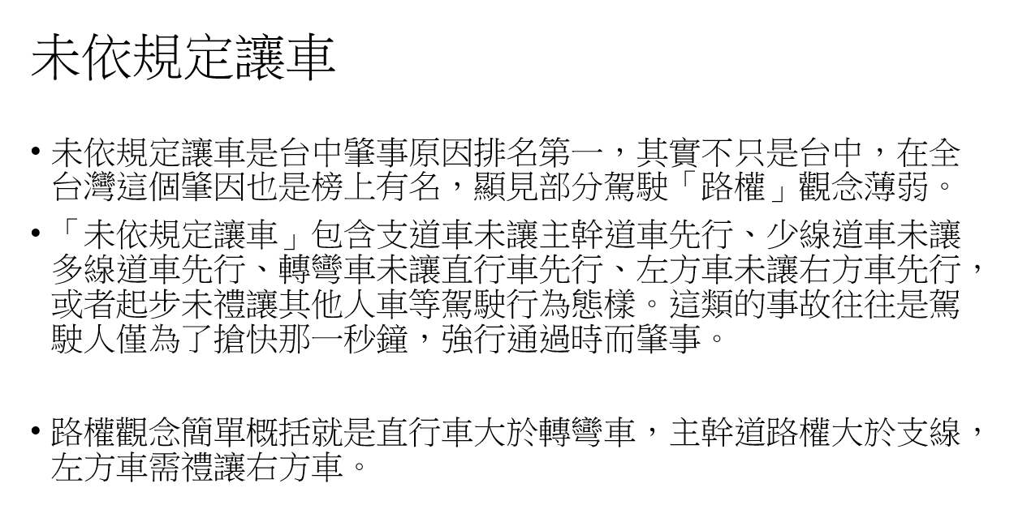
資料
Information
十大肇事路段節錄
路口名稱
主要肇因
肇事件數
https://opendata.taichung.gov.tw/

Slide 20
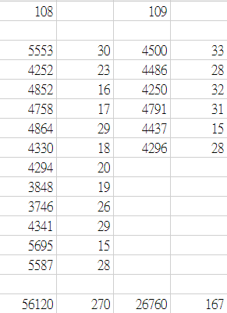
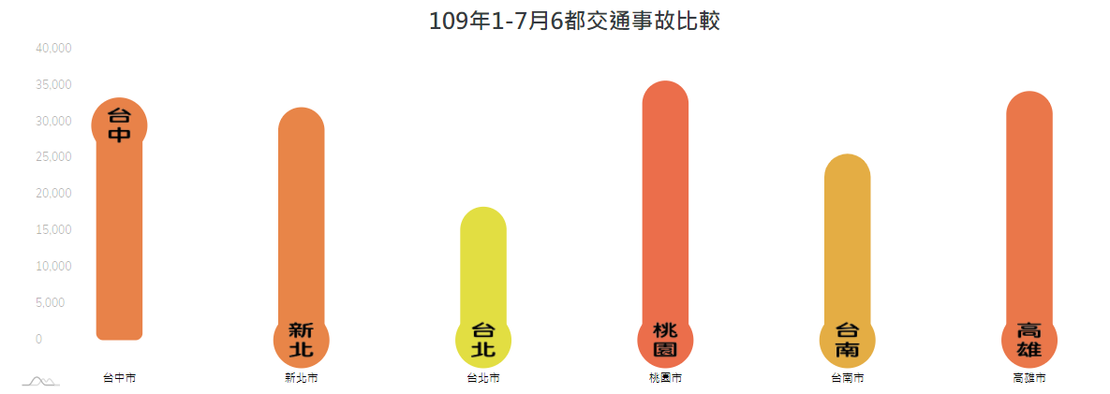
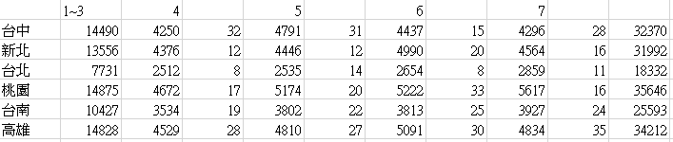
資料
Information
以上節錄自109年六都傷亡統計。
節錄自台中市受傷、死亡人數統計表。

Slide 21
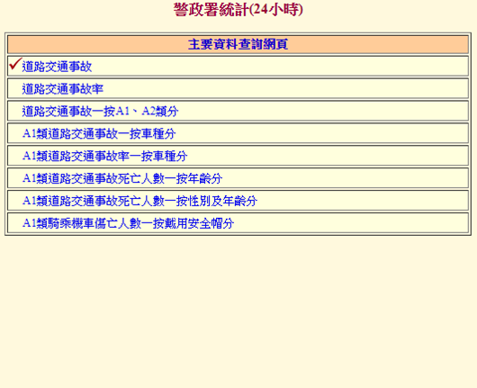
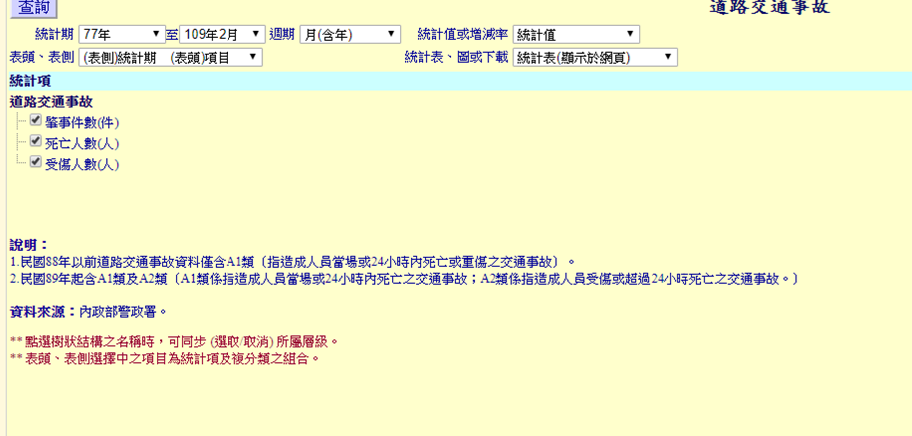
資料
Information
警政署官方統計道路交通事故
77年至109年道路事故
事故級別
肇事件數
死傷人數
https://168.motc.gov.tw/countrydeadhurt/%E8%87%BA%E5%8C%97%E5%B8%82#

Slide 22
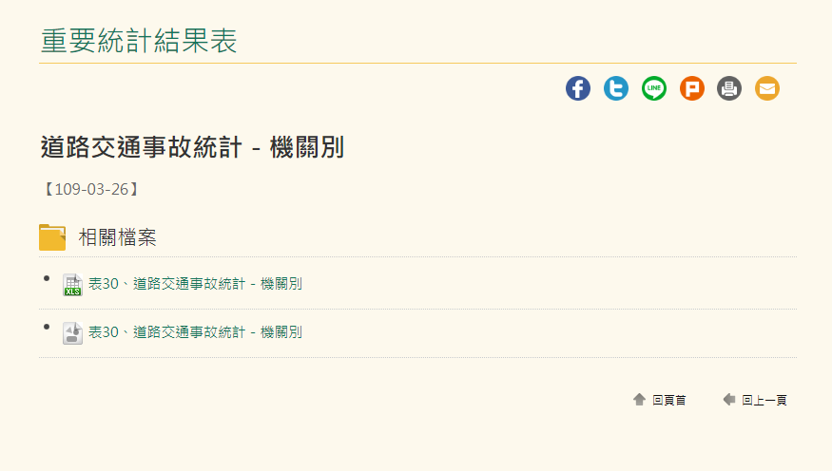
資料
Information
警政署官方統計道路交通事故
道路事故excel檔案
事故級別
肇事件數
死傷人數
縣市分布
https://168.motc.gov.tw/countrydeadhurt/%E8%87%BA%E5%8C%97%E5%B8%82#

Slide 23
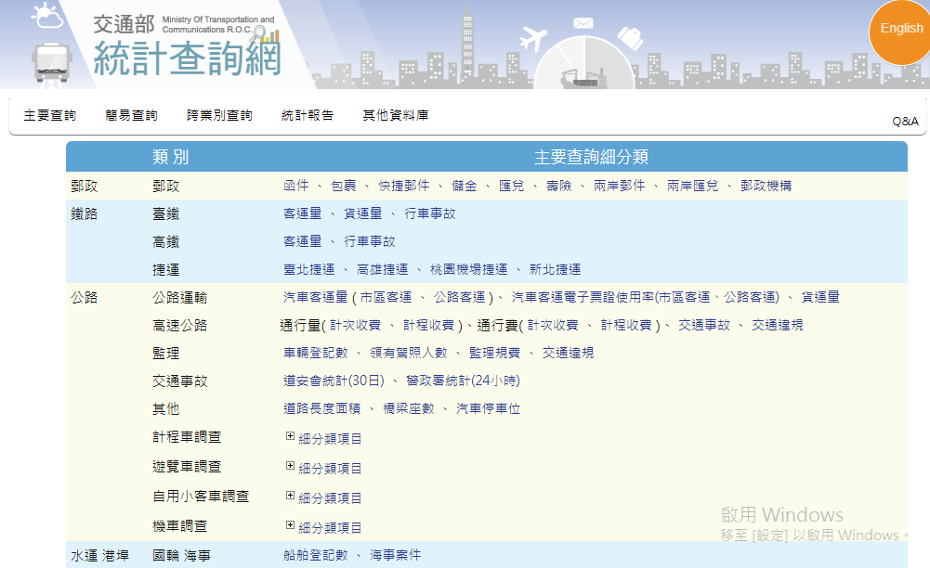
資料
Information
交通部統計查詢網
道路事故排名統計
道安統計
車種調查
https://stat.motc.gov.tw/mocdb/stmain.jsp?sys=100

Slide 24
介面說明
Interface
首頁設計
分頁介紹

Slide 25
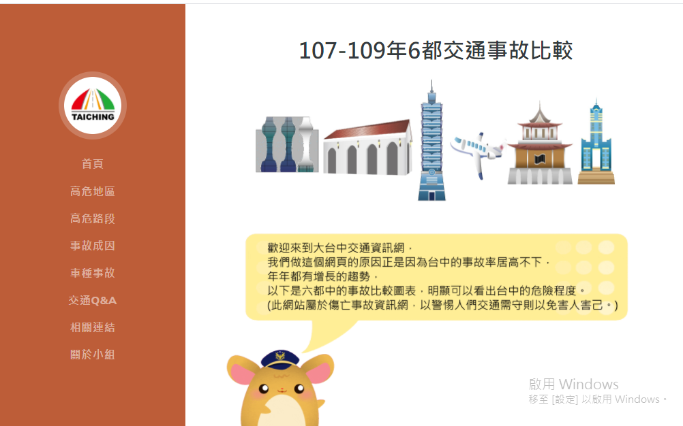
介面說明
Interface
首頁設計
用圖片來帶入網頁
首先放入六都交通事故比較
讓觀看者了解此網站目的，
並警惕交通需守則

Slide 26
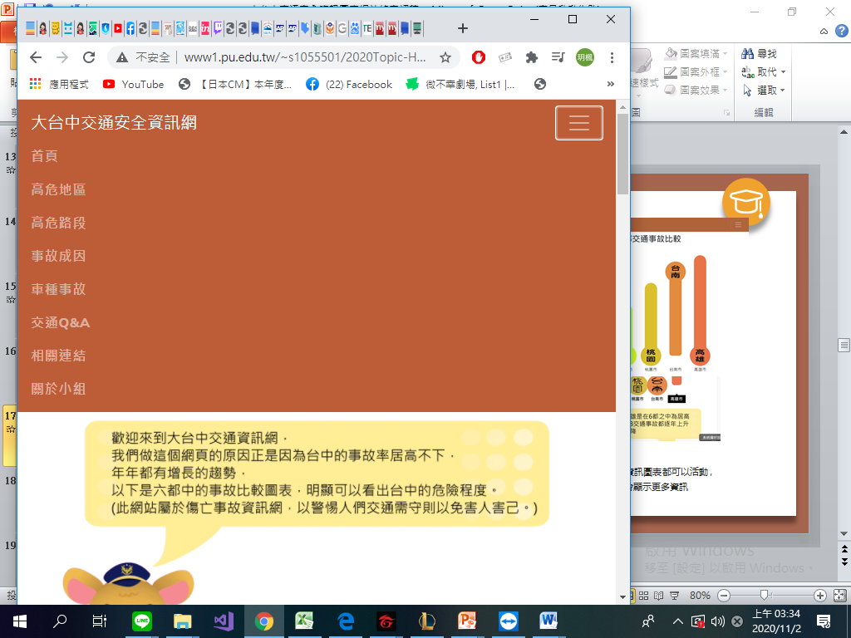
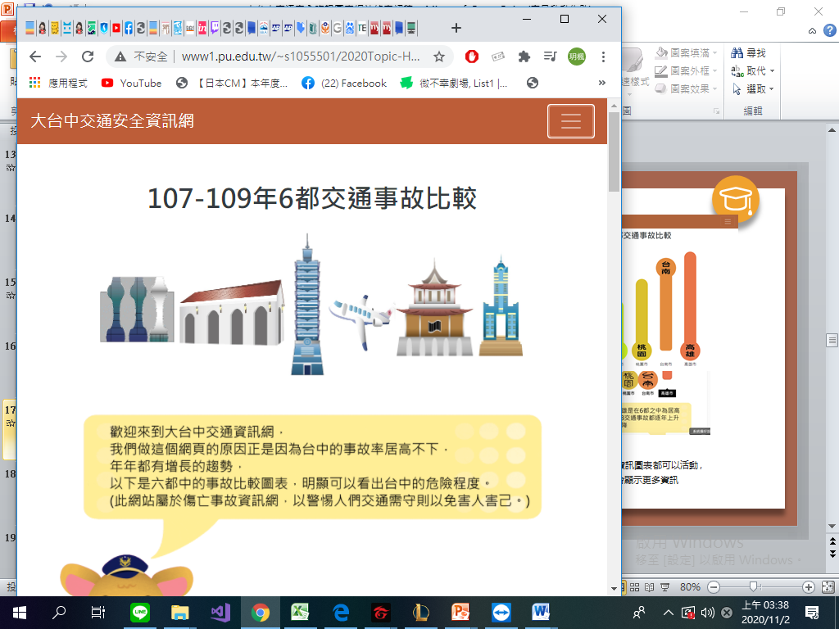
介面說明
Interface
列表點擊後會下拉出隱藏選單，
以進入其他專欄
每個專欄頁的資訊圖表都可以活動，滑鼠移到上方會顯示更多資訊

Slide 27


介面說明
Interface
網站吉祥物會在部分專欄以動圖方式出現加以補充說明

Slide 28
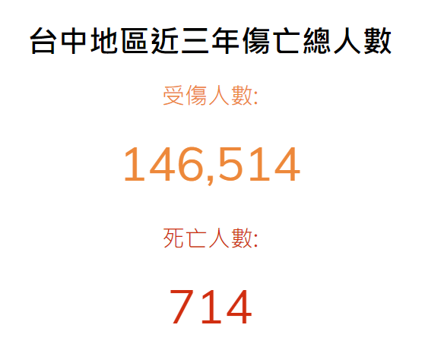
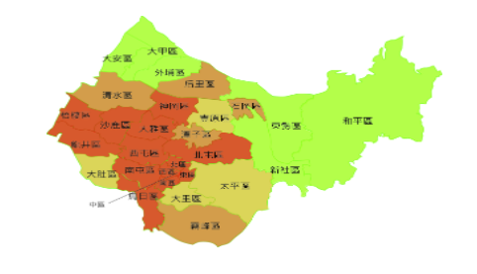
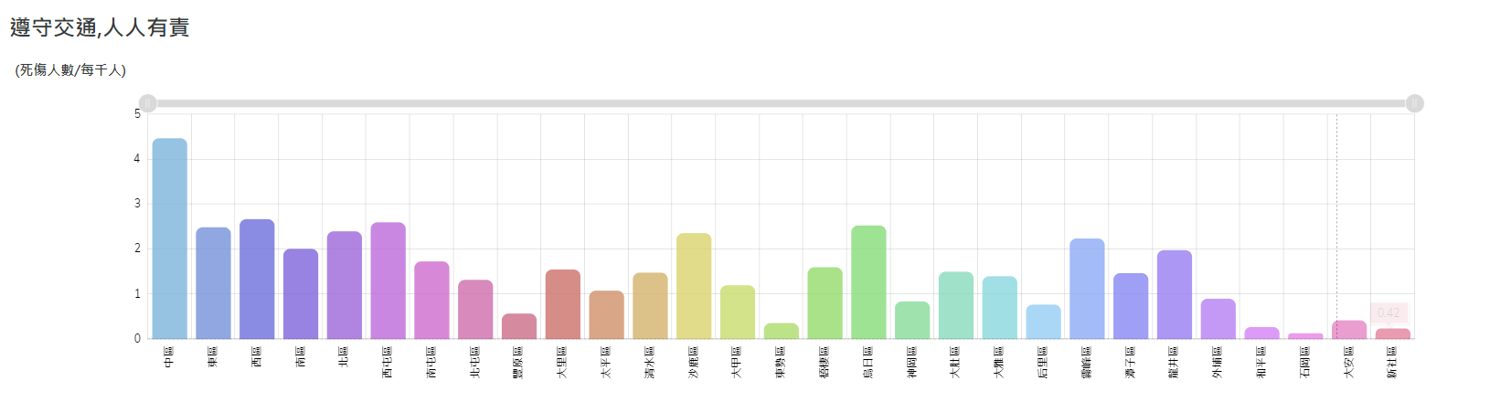
介面說明
Interface
高危地區有浮動圖表顯示即時數字。
可以切換列表，查看各個月份的數據及地圖

Slide 29
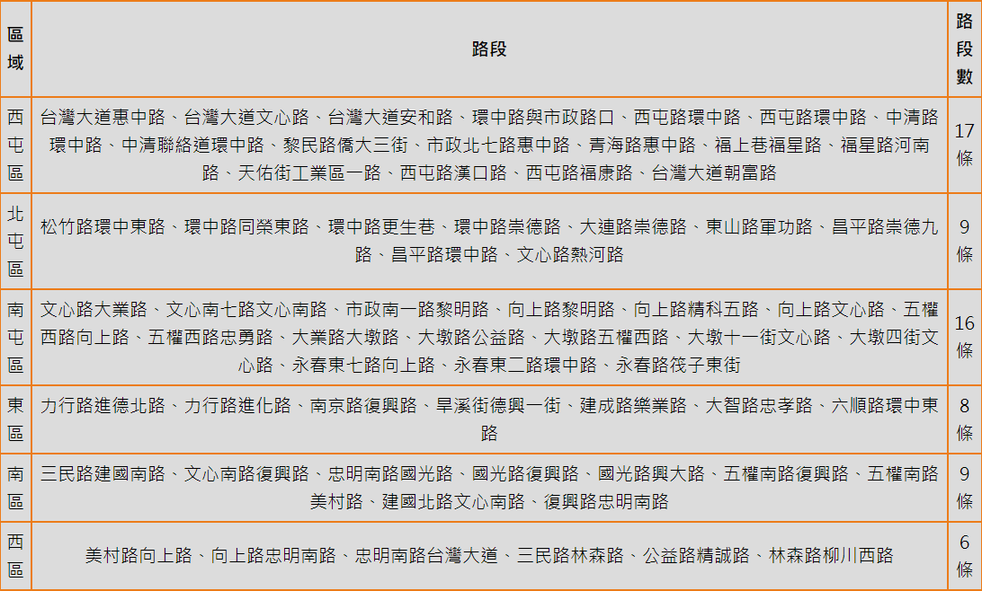
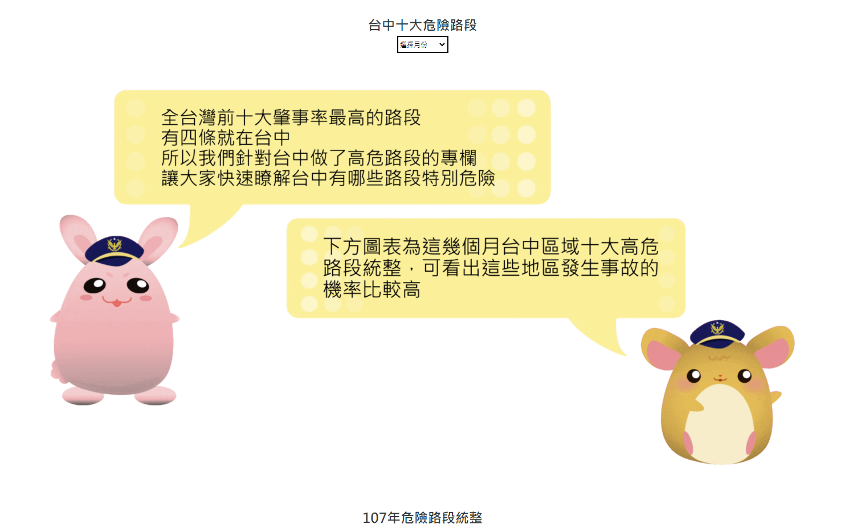
介面說明
Interface
高危路段首頁有三年份表格顯示最常出現車禍路口。

Slide 30
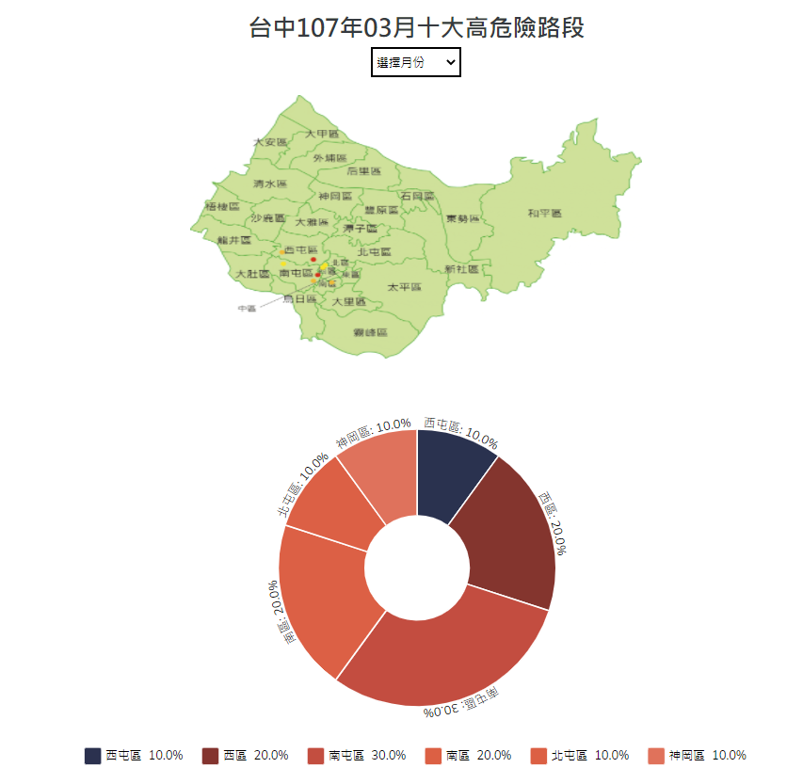
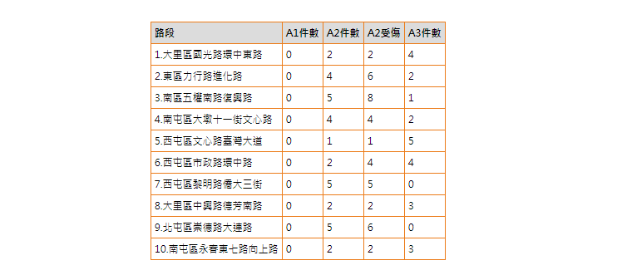
介面說明
Interface
高危路段有分類個月的列表，提供圖表分析。

Slide 31
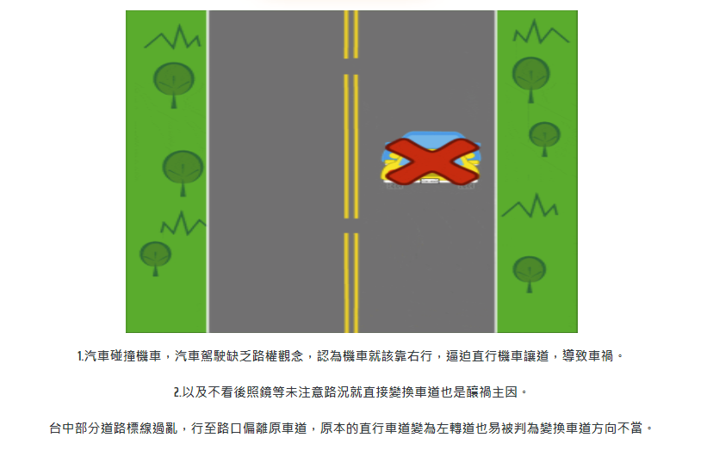
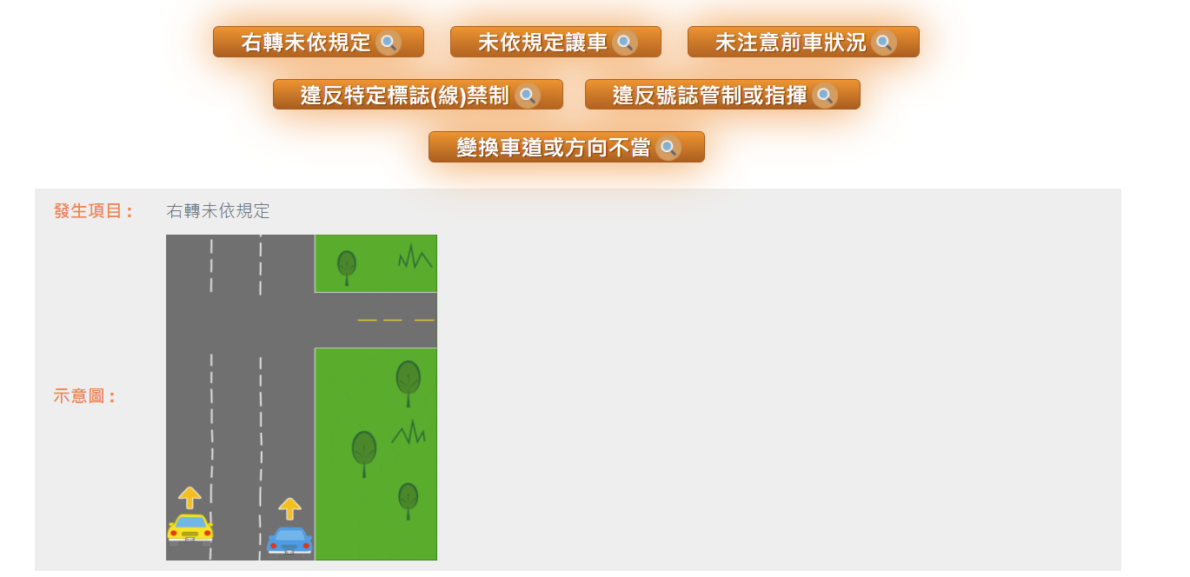
介面說明
Interface
事故成因專欄，我們根據十大肇事路口的資料，統整了常見的肇因歸類。

Slide 32
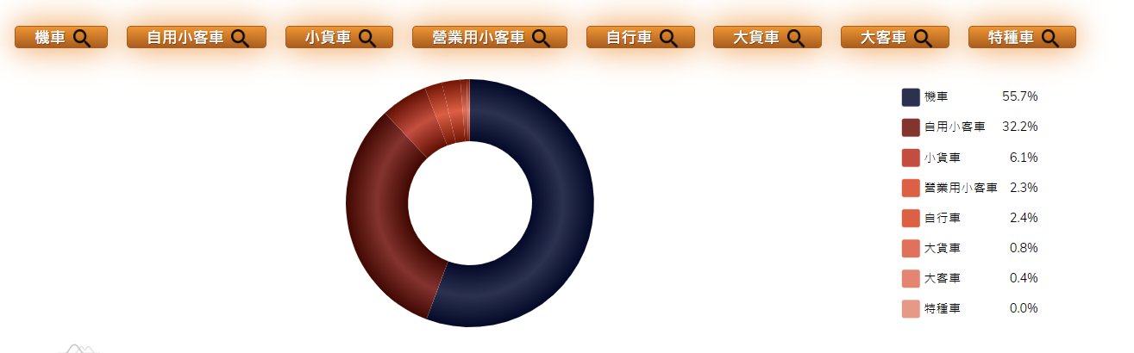
介面說明
Interface
車種分析:簡單歸類各個選項，點開按鈕會出現資訊卡。

Slide 33
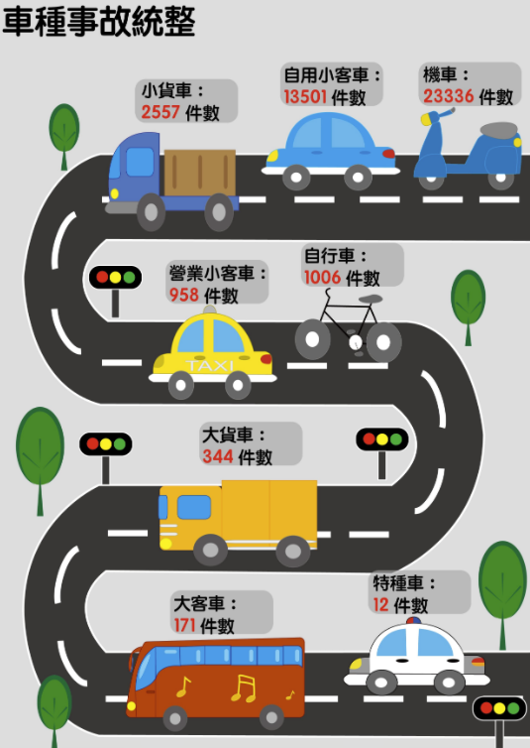
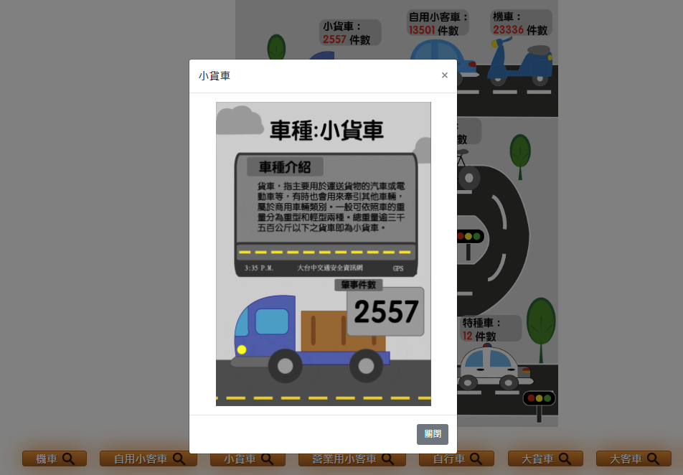
介面說明
Interface
手繪圖表及動態資訊卡。

Slide 34
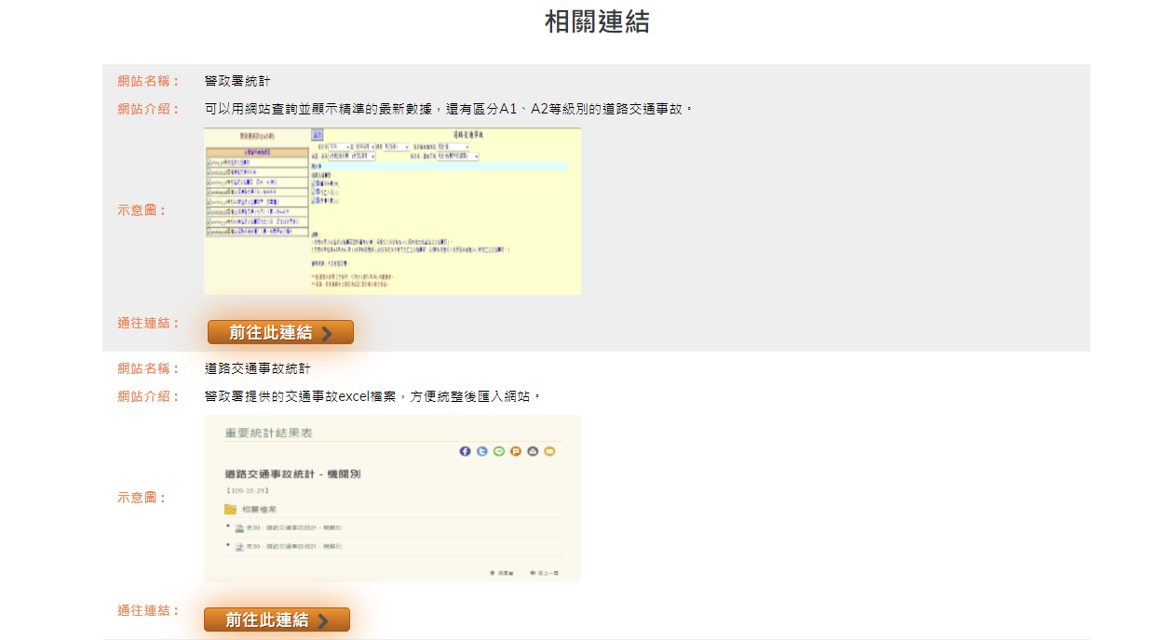
介面說明
Interface
統整數據的來源，若想參考不同面向也有建議的網站

Slide 35
作品設計
Design
吉祥物
Logo設計
App設計

Slide 36
1.簡化繁雜的數據，直觀的顯示該地的資訊。
2.各區塊用不同顏色顯示危險程度，簡單比對危險地區。
3.列表可以切換並比對過去幾個月內的數據變化，
並搭配圓餅、長條圖等可互動的資訊圖表顯示。
4.手繪的圖表專欄探討事故，並附有資訊卡簡單歸納各種數據。
5.吸收完網頁內的資訊後，還可以下載APP，完成交通安全知識的測驗

Slide 37

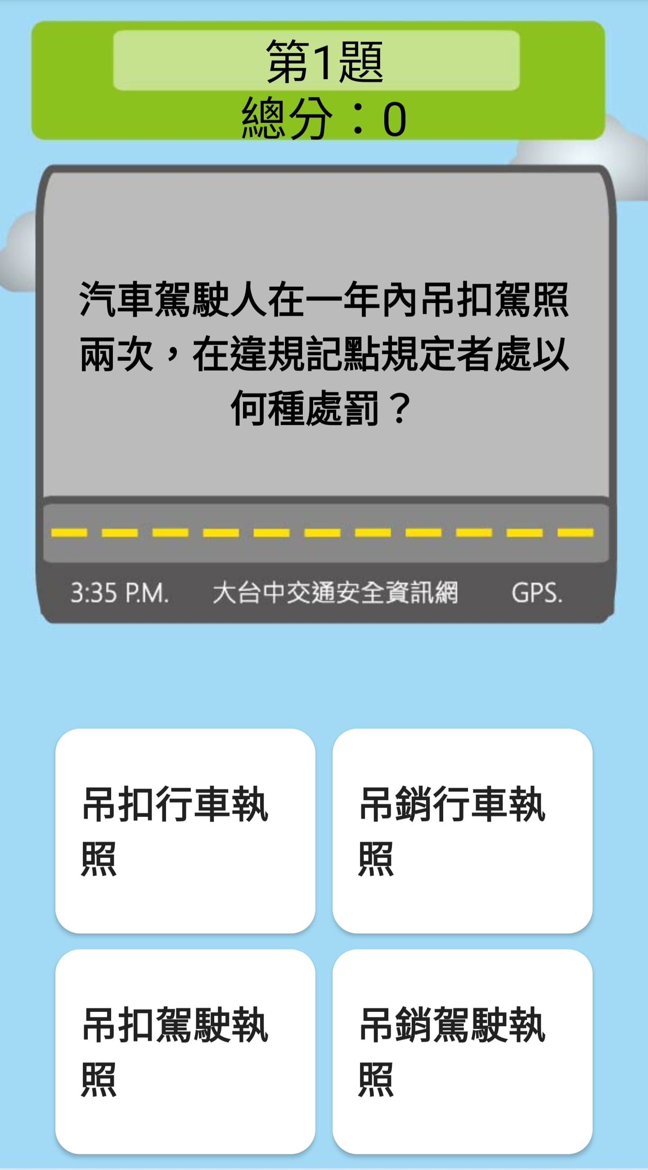
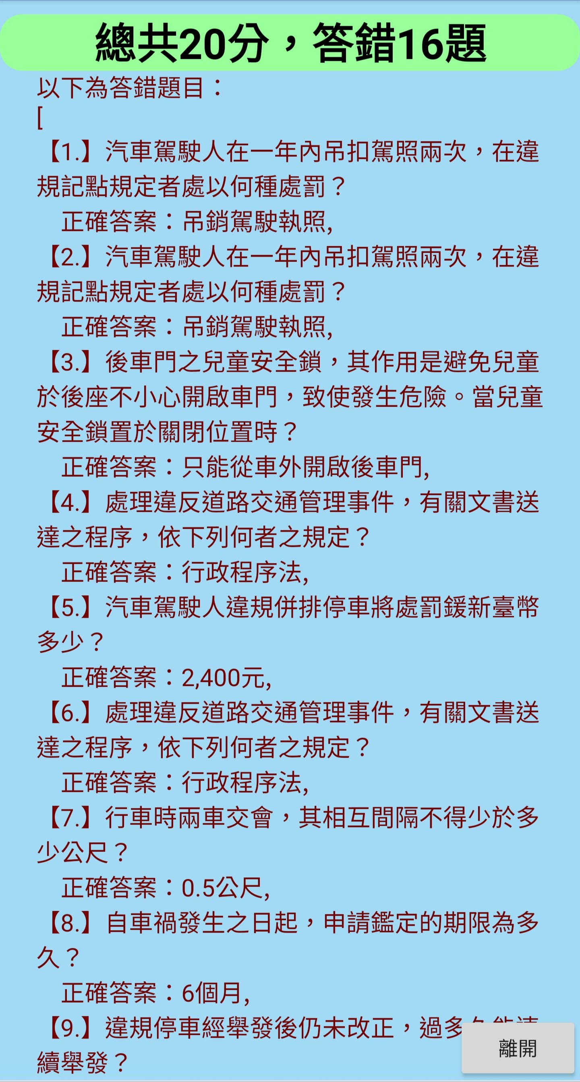
作品設計
Works Design
App設計：

Slide 38




作品設計
Works Design
logo
更改版設計
初版設計

Slide 39


作品設計
Works Design
吉祥物：

Slide 40
網頁架構
Framework
網站架構
資料結構

Slide 41
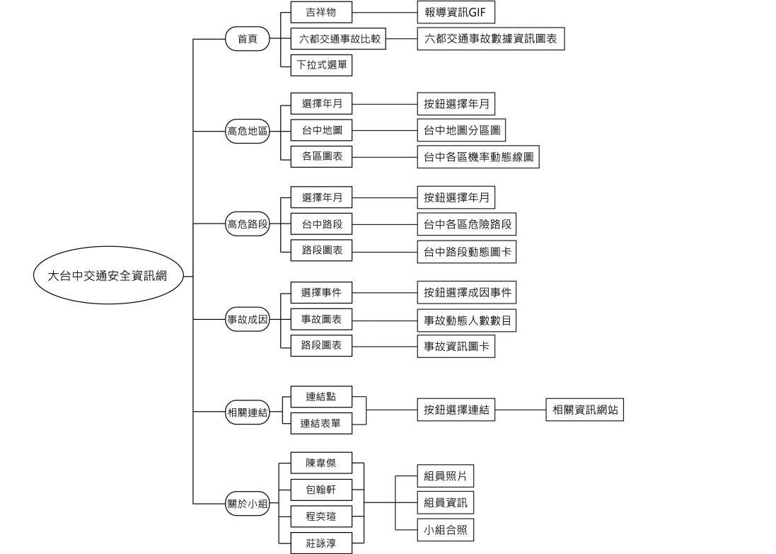
網頁架構
Framework
網站架構

Slide 42
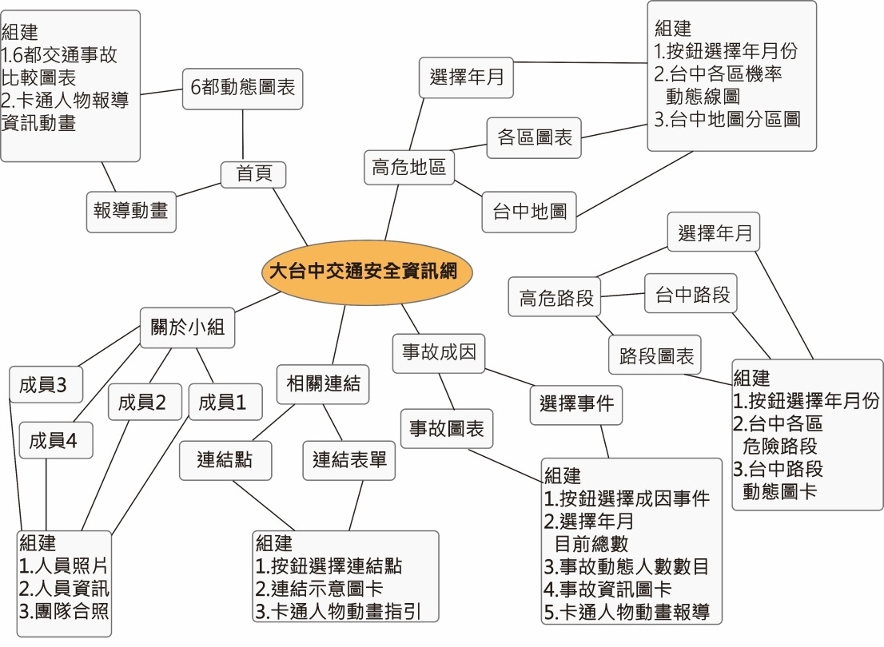
網頁架構
Framework
資料結構

Slide 43
工作分配
Assignments

Slide 44
工作分配
Assignments
陳韋傑 | 包翰軒 | 程奕瑄 | 莊詠淳
文件處理 | 網站程式撰寫 | App程式設計 | 美術設計
網站構想 | 網站設計 | 網站連結 | 影音處理
數據處理 | 影音處理 |  | App介面設計
App企劃 | 海報設計 |  | 海報設計

Slide 45
結束
END

Slide 46
大台中交通安全資訊圖表網站

